Slide 1
TeknoBaro
Tulokset, joulukuu 2025

Slide 2
Mistä kyse?
Mistä on kyse? Vastaa ja vaikuta: TeknoBaro on Teknologiateollisuus ry:n säännöllisen kysely, jonka tuloksia hyödynnetään laajasti Teknologiateollisuuden vaikuttamistyössä, kannanmuodostuksessa ja jäsenpalvelun kehittämisessä. Kysely toteutetaan neljä kertaa vuodessa (maaliskuu, kesäkuu, syyskuu ja joulukuu). Kyselyn sisältö Kysely sisältää aina kaksi osiota: TeknoBaron talousosio: Näiden vakiokysymysten tarkoituksena on kartoittaa Teknologiateollisuuden jäsenyritysten suhdannetilannetta ja näkemyksiä tulevasta. TeknoBaron vaihtuva teema(t): Selvitämme yritysten näkemyksiä vaihtuvasta ajankohtaisesta teemasta, joka on tällä kertaa investoinnit.

Slide 3
Taustat
Kysely toteutettiin ma 8.12.–pe 12.12.2025
Kyselyn vastaanottajissa mukana Teknologiateollisuus ry:n jäsenyritysten toimitusjohtajat.
Kyselyllä 1707 vastaanottajaa, saimme 356 vastausta, eli vastausprosentti oli 21.

Slide 4
Vastaajajoukko edustaa koon ja toimialan perusteella hyvin Teknologiateollisuuden jäsenistöä
Lähde: Teknologiateollisuus ry:n TeknoBaro joulukuu 2025, vastaajamäärä 356.

Slide 5
Aikasarjat
Saldoluku: Saldoluku on positiivista kehitystä kuvanneiden osuus vähennettynä negatiivista kehitystä kuvanneiden osuudella. Jos esimerkiksi 30 % vastaajista on vastannut uusien tilausten kasvaneen, 50 % pysyneen ennallaan ja 20 % vähentyneen, saldoluku on 30 – 20 eli +10.

Slide 6
Miten kuvaisit yrityksesi tilannetta nyt seuraavilla osa-alueilla verrattuna noin kolmen kuukauden takaiseen tilanteeseen? Saldoluku
Kun saldoluku on plussalla, enemmistö muutosta arvioineista kertoo tilanteen parantuneen.
Lähde: Teknologiateollisuus ry:n TeknoBaro kyselyt.

Slide 7
Miten kuvaisit yrityksesi tilannetta nyt seuraavilla osa-alueilla verrattuna noin kolmen kuukauden takaiseen tilanteeseen? Saldoluku
Kun saldoluku on plussalla, enemmistö muutosta arvioineista kertoo tilanteen parantuneen.
Lähde: Teknologiateollisuus ry:n TeknoBaro kyselyt.

Slide 8
Miten arvioit tilanteenne kehittyvän seuraavien kolmen kuukauden aikana? Saldoluku
Kun saldoluku on plussalla, enemmistö muutosta arvioineista arvioi tilanteen parantuvan tulevina kuukausina.
Lähde: Teknologiateollisuus ry:n TeknoBaro kyselyt.

Slide 9
Suhdannetilanne nyt vs 3 kk sitten, eli mikä kehitys syys-joulukuu.

Slide 10
Miten kuvaisit yrityksesi tilannetta nyt seuraavilla osa-alueilla verrattuna noin kolmen kuukauden takaiseen tilanteeseen?
% vastaajista
Saldo-luku
6
5
12
7
Lähde: Teknologiateollisuus ry:n TeknoBaro joulukuu 2025, vastaajamäärä 356.

Slide 11
Miten kuvaisit yrityksesi tilannetta nyt seuraavilla osa-alueilla verrattuna noin kolmen kuukauden takaiseen tilanteeseen? Teollisuus, 275 vastaajaa
% vastaajista
Saldo-luku
4
3
10
4
Lähde: Teknologiateollisuus ry:n TeknoBaro joulukuu 2025, vastaajamäärä 356.
Teollisuus sisältää metallien jalostuksen, kone- ja metallituoteteollisuuden sekä sähkö- ja elektroniikkateollisuuden. Palvelut sisältää suunnittelu- ja konsultointialan sekä tietotekniikan palvelualan.
Notes:
OK, SIS KAIKKI VASTAAJAT

Slide 12
Miten kuvaisit yrityksesi tilannetta nyt seuraavilla osa-alueilla verrattuna noin kolmen kuukauden takaiseen tilanteeseen? Palvelut, 81 vastaajaa
% vastaajista
Saldo-luku
10
12
16
17
Lähde: Teknologiateollisuus ry:n TeknoBaro joulukuu 2025, vastaajamäärä 356.
Teollisuus sisältää metallien jalostuksen, kone- ja metallituoteteollisuuden sekä sähkö- ja elektroniikkateollisuuden. Palvelut sisältää suunnittelu- ja konsultointialan sekä tietotekniikan palvelualan.

Slide 13
Miten kuvaisit yrityksesi tilannetta nyt seuraavilla osa-alueilla verrattuna noin kolmen kuukauden takaiseen tilanteeseen?
Lähde: Teknologiateollisuus ry:n TeknoBaro joulukuu 2025, vastaajamäärä 356.

Slide 14
Miten kuvaisit yrityksesi tilannetta nyt seuraavilla osa-alueilla verrattuna noin kolmen kuukauden takaiseen tilanteeseen? Alle 150 työllistävät, 280 vastaajaa
% vastaajista
Saldo-luku
4
5
9
5
Lähde: Teknologiateollisuus ry:n TeknoBaro joulukuu 2025, vastaajamäärä 356.

Slide 15
Miten kuvaisit yrityksesi tilannetta nyt seuraavilla osa-alueilla verrattuna noin kolmen kuukauden takaiseen tilanteeseen? Yli 150 työllistävät, 76 vastaajaa
% vastaajista
Saldo-luku
11
4
21
1
Lähde: Teknologiateollisuus ry:n TeknoBaro joulukuu 2025, vastaajamäärä 356.

Slide 16
Miten kuvaisit yrityksesi tilannetta nyt seuraavilla osa-alueilla verrattuna noin kolmen kuukauden takaiseen tilanteeseen? Yrityksen koko
Lähde: Teknologiateollisuus ry:n TeknoBaro joulukuu 2025, vastaajamäärä 356.

Slide 17
Miten kuvaisit yrityksesi tilannetta nyt seuraavilla osa-alueilla verrattuna noin kolmen kuukauden takaiseen tilanteeseen?
% vastaajista
Lähde: Teknologiateollisuus ry:n TeknoBaro joulukuu 2025, vastaajamäärä 356.
*Huom! Vastauksista poistettu ne suunnittelu & konsultointi ja tietotekniikka-alan yritykset, jotka ilmoittaneet ettei valmistuotevarastot ja tavarantoimittajien toimitusajat koske heitä.

Slide 18
Miten kuvaisit yrityksesi tilannetta nyt seuraavilla osa-alueilla verrattuna noin kolmen kuukauden takaiseen tilanteeseen? Yrityksen koko, % vastaajista
Lähde: Teknologiateollisuus ry:n TeknoBaro joulukuu 2025, vastaajamäärä 356.
*Huom! Vastauksista poistettu ne suunnittelu & konsultointi ja tietotekniikka-alan yritykset, jotka ilmoittaneet ettei valmistuotevarastot ja tavarantoimittajien toimitusajat koske heitä.

Slide 19
Miten kuvaisit yrityksesi tilannetta nyt seuraavilla osa-alueilla verrattuna noin kolmen kuukauden takaiseen tilanteeseen?
Jos saldoluku plussalla, niin varastot pienentyneet (kysyntä kasvaa)
Jos saldoluku plussalla, toimitusajat pidentyneet (kysyntä kasvaa)
Lähde: Teknologiateollisuus ry:n TeknoBaro –kyselyt.

Slide 20
Tulevat 3 kk, eli tammi-maaliskuu?

Slide 21
Miten arvioit tilanteenne kehittyvän seuraavien kolmen kuukauden aikana?
Saldo-luku
15
24
% vastaajista
Lähde: Teknologiateollisuus ry:n TeknoBaro joulukuu 2025, vastaajamäärä 356.

Slide 22
Miten arvioit tilanteenne kehittyvän seuraavien kolmen kuukauden aikana? Saldoluku
Lähde: Teknologiateollisuus ry:n TeknoBaro kyselyt.

Slide 23
Miten arvioit tilanteenne kehittyvän seuraavien kolmen kuukauden aikana?
Lähde: Teknologiateollisuus ry:n TeknoBaro joulukuu 2025, vastaajamäärä 356.

Slide 24
Miten arvioit tilanteenne kehittyvän seuraavien kolmen kuukauden aikana? Teollisuus vs. palvelut
Lähde: Teknologiateollisuus ry:n TeknoBaro joulukuu 2025, vastaajamäärä 356.
Teollisuus sisältää metallien jalostuksen, kone- ja metallituoteteollisuuden sekä sähkö- ja elektroniikkateollisuuden. Palvelut sisältää suunnittelu- ja konsultointialan sekä tietotekniikan palvelualan.

Slide 25
Miten arvioit tilanteenne kehittyvän seuraavien kolmen kuukauden aikana?
Lähde: Teknologiateollisuus ry:n TeknoBaro joulukuu 2025, vastaajamäärä 356.

Slide 26
Miten arvioit tilanteenne kehittyvän seuraavien kolmen kuukauden aikana? Yrityksen koko, % vastaajista
Lähde: Teknologiateollisuus ry:n TeknoBaro joulukuu 2025, vastaajamäärä 356.

Slide 27
Investoinnit vuonna 2025

Slide 28
Miten arvioitte investointinne kehittyvän vuonna 2025 vuoteen 2024 verrattuna?
% vastaajista
Saldo-luku
2
-3
19
28
Lähde: Teknologiateollisuus ry:n TeknoBaro joulukuu 2025, vastaajamäärä 356.

Slide 29
Miten arvioitte investointinne kehittyvän vuonna 2025 vuoteen 2024 verrattuna? Saldoluku
Jos saldoluku on plussalla, enemmistö muutosta arvioineista kertoo investointien kasvavan viime vuoteen verrattuna.
Lähde: Teknologiateollisuus ry:n TeknoBaro kyselyt.

Slide 30
Miten arvioitte investointinne kehittyvän vuonna 2025 vuoteen 2024 verrattuna? Teollisuus, 275 vastaajaa
% vastaajista
Lähde: Teknologiateollisuus ry:n TeknoBaro joulukuu 2025, vastaajamäärä 356.
Teollisuus sisältää metallien jalostuksen, kone- ja metallituoteteollisuuden sekä sähkö- ja elektroniikkateollisuuden. Palvelut sisältää suunnittelu- ja konsultointialan sekä tietotekniikan palvelualan.

Slide 31
Miten arvioitte investointinne kehittyvän vuonna 2025 vuoteen 2024 verrattuna?
Palvelut, 81 vastaajaa
% vastaajista
Lähde: Teknologiateollisuus ry:n TeknoBaro joulukuu 2025, vastaajamäärä 356.
Teollisuus sisältää metallien jalostuksen, kone- ja metallituoteteollisuuden sekä sähkö- ja elektroniikkateollisuuden. Palvelut sisältää suunnittelu- ja konsultointialan sekä tietotekniikan palvelualan.

Slide 32
Miten arvioitte investointinne kehittyvän vuonna 2025 vuoteen 2024 verrattuna? Alle 150 työllistävät, 280 vastaajaa
% vastaajista
Lähde: Teknologiateollisuus ry:n TeknoBaro joulukuu 2025, vastaajamäärä 356.

Slide 33
Miten arvioitte investointinne kehittyvän vuonna 2025 vuoteen 2024 verrattuna?
Yli 150 työllistävät, 76 vastaajaa
% vastaajista
Lähde: Teknologiateollisuus ry:n TeknoBaro joulukuu 2025, vastaajamäärä 356.

Slide 34
Investoinnit tekoälyyn
Lähde: Teknologiateollisuus ry:n TeknoBaro joulukuu 2025, vastaajamäärä 356.

Slide 35
Investoinnit tekoälyyn: muut kuin ”emme investoi tekoälyyn” -> investoi tekoälyyn jotain
Lähde: Teknologiateollisuus ry:n TeknoBaro kyselyt.

Slide 36
Investoinnit tekoälyyn, teollisuus vs palvelut, % vastaajista
Lähde: Teknologiateollisuus ry:n TeknoBaro joulukuu 2025, vastaajamäärä 356.
Teollisuus sisältää metallien jalostuksen, kone- ja metallituoteteollisuuden sekä sähkö- ja elektroniikkateollisuuden. Palvelut sisältää suunnittelu- ja konsultointialan sekä tietotekniikan palvelualan.

Slide 37
Investoinnit tekoälyyn, yrityksen koko, % vastaajista
Lähde: Teknologiateollisuus ry:n TeknoBaro joulukuu 2025, vastaajamäärä 356.

Slide 38
Investoinnit vuonna 2026

Slide 39
Miten arvioitte investointinne kehittyvän vuonna 2026 vuoteen 2025 verrattuna? ENSI VUOSI
% vastaajista
Saldo-luku
16
-2
21
34
Lähde: Teknologiateollisuus ry:n TeknoBaro joulukuu 2025, vastaajamäärä 356.

Slide 40
Miten arvioitte investointinne kehittyvän vuonna 2026 vuoteen 2025 verrattuna? Saldoluku
Lähde: Teknologiateollisuus ry:n TeknoBaro joulukuu 2025, vastaajamäärä 356.

Slide 41
Vaihtuva teema: Investoinnit
Selvitämme yritysten näkemyksiä vaihtuvasta ajankohtaisesta teemasta, ja tällä kertaa haluamme tietää laajemmin investoinneista.

Slide 42
Mihin olette investoineet tänä vuonna?
% yrityksistä
Lähde: Teknologiateollisuus ry:n TeknoBaro joulukuu 2025, vastaajamäärä 356.

Slide 43
Miten vuonna 2025 tekemänne KIINTEÄT investoinnit jakautuvat kasvua edistäviin investointeihin ja korvausinvestointeihin?
Keskiarvot sekä korvaus että kasvuinvestoinneista ovat yli 50 %. Eli keskimäärin investoinnit aikalailla 50-50, mutta jos katsotaan, onko ylläpidon vai kasvun osuus isompi, niin ylläpito voittaa.
Lähde: Teknologiateollisuus ry:n TeknoBaro joulukuu 2025, vastaajamäärä 356.

Slide 44
Miten arvioit eri tekijöiden vaikuttavan investointihalukkuuteenne Suomeen verrattuna muihin potentiaalisiin investointimaihin?
Lähde: Teknologiateollisuus ry:n TeknoBaro joulukuu 2025, vastaajamäärä 356.

Slide 45
Avoimet kommentit suhdannetilanteesta

Slide 46
Epävarmuus ja negatiivinen tilanne
Asiakkaiden päätöksenteossa hitautta...
Jätettyjen tarjousten kohdalla näkyy asiakkaissa yhä merkittävää epävarmuutta päätöksenteossa.
Erittäin sumuinen näkymä. Teolliset investoinnit viivästyvät ja kunnossapidon asiakkaat säästävät.
Tarjouskannat hyvällä tasolla, mutta asiakkaiden hankinta- ja investointipäätökset varovaisia ja viivästyvät.
Erittäin polarisoituneet markkinat segmenteittäin ja maantieteellisesti: osa markkinasta kehittyy hyvin ja osa taantuu edelleen. Kokonaiskuva tätä kautta sumea.
Suhdannetilanne on kohtalaisen hyvä, mutta näkymissä eteenpäin on hyvin paljon epävarmuutta.
Vientitilaukset ovat vähentyneet. Rahoituksen saaminen on vaikeaa.
Kasvun alkaminen siirtynyt koko ajan eteenpäin. Tällä hetkellä odotus on H2/2026

Slide 47
Positiiviset signaalit
Kasvua näkyvissä kv myynnissä
Odotukset vuodelle 2026 ovat positiiviset. Asiakkailtamme on tihkunut tietoa, että investoinnit T&K toimintaan pysyvät vähintäänkin samana tai ovat mieluumminkin kasvussa. Oma budjettimme ensi vuodelle on laadittu kasvu mielessä.
Huomattavissa selkeä käänne markkinoilla päätöksenteossa
Vastaanotettujen suurien projektitilausten määrä tulevalle vuodelle on merkittävästi kasvanut 3kk takaisesta sekä 12 kk takaisesta.
Tilanne vakaa ja työllisyys turvattu >6kk
Tilauskanta ja kysyntä ovat erinomaisella tasolla. Haasteena rahoitus ja henkilöstön kapasiteetti.
Globaali markkinamme on vahva. Haasteena tuotantokapasiteetti ja kilpailukyky.
Vientimarkkinoilla hyvät näkyvät, mutta kotimaa on edelleen hiljaista.

Slide 48
Investoinnit
Investointimme tekoälyn kompetenssien kehittämiseen, käyttöönottoon, sovellusalueiden kehittämiseen ja tarvittaviin työkaluihin ovat olleet merkittäviä.
Yhteisöveron lasku on positiivinen asia. Työllistämisen kustannus on korkea, Suomen verotuksella on käytännössä hyvin vaikeaa tai kallista houkutella kansainvälisiä osaajia suomeen. Kuvaavaa on, että yhä suurempi osa eri toimintojemme johdosta tai esihenkilöistäkin on Suomen ulkopuolella.
2026 todennäköisesti tehdään investointeja, kun pahin kuoppa on selätetty
Ei investointeja, kuoleman laakson vuosi.
Pieniä on silakat joulukaloiksi. Investoimme isosti juuri kun markkina lähti sukeltamaan. Nyt tilanne korjaantumaan päin, mutta 2026 ei tehdä kuin pakollisia tai maksimissaan korvaavia investointeja jos pakko. Pitää saada kassa nyt kuntoon.
Rahoituksen hinta on kasvanut, joka jarruttaa investointeja.
Vuonna 2025 kaikki investoinnit ovat olleet seis vaikean markkinatilanteen johdosta.
Hallituksen ennakoimattomat toimet sähkö- ja kaivosveron osalta heikentävät näkymää merkittävästi.

Slide 49
TeknoBaro verkossa
TeknoBaron laajempi analyysi löytyy verkosta:
https://teknologiateollisuus.fi/talous-ja-tilastot/teknobaro/

Slide 50
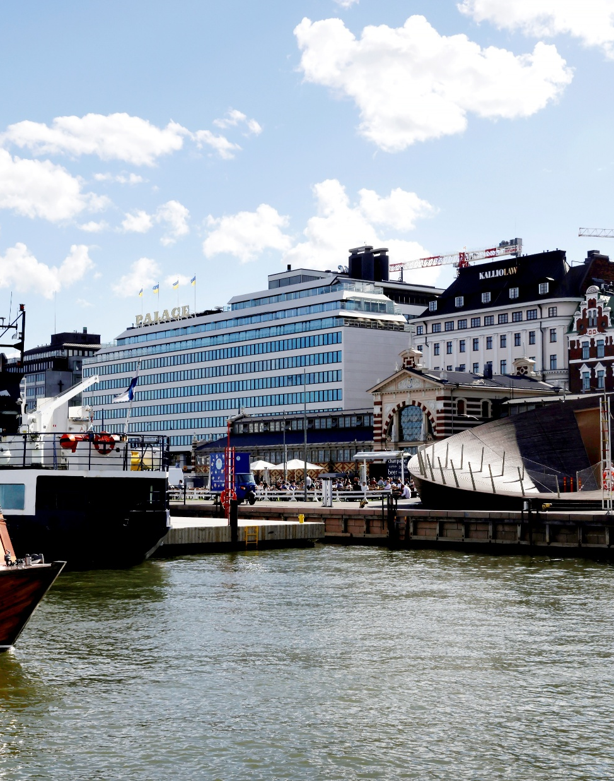
Kysyttävää? Ota yhteyttä!
Hanne Mikkonen
Johtava ekonomisti
Talous ja kestävä kasvu
Teknologiateollisuus ry
0440 296 152
hanne.mikkonen@teknologiateollisuus.fi

